Slide 1
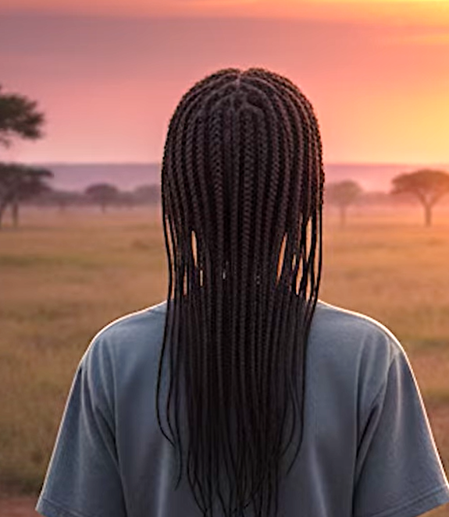
தேவனுக்காக வாழ்தல்
மே 16 , வாரம் 7
கென்யா
மேரி
கற்பனை பெயர்

Slide 2
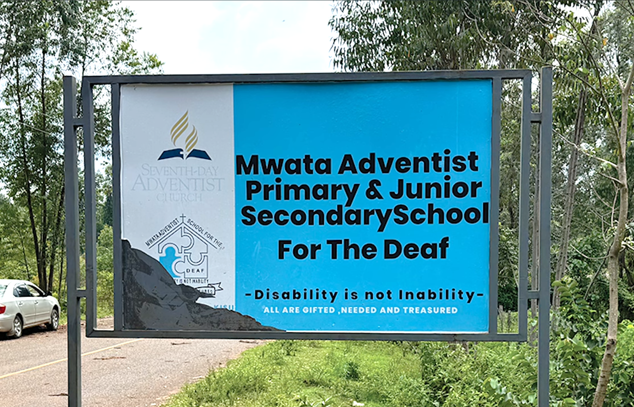
1
இந்தச் சம்பவம், முந்தைய ஒரு பதின்மூன்றாம் ஓய்வுநாள் காணிக்கையின் மூலம் கிடைத்த பலனைப்பற்றிய ஒரு தற்போதைய தகவலாகும். மேரி கென்யாவில் காது கேளாதவராகப் பிறந்தார். அவர் மிகவும் சிறுபிள்ளையாக இருந்தபோதே அவரது பெற்றோர் இறந்துவிட்டனர்; அன்பான அவரது சிறிய தந்தை தான் அவரை வளர்த்து வந்தார்.
மேரி கல்வி கற்கவேண்டும் என்று அவரது சிறிய தந்தை விரும்பினார். ஆனால் மேரி அரசுப்பள்ளிக்குச் சென்றபோது, ஆசிரியர்கள் பேசுவதை அவரால் புரிந்துகொள்ள முடியவில்லை. அங்கு என்ன நடக்கிறது என்பதே அவருக்குத் தெரியவில்லை.
அவரது சிறிய தந்தை காதுகேளாத குழந்தைகளுக்கான ஒரு பள்ளியை பலகாலம் தேடினார். பல பள்ளிகள் இருந்தன, ஆனால் அவை அனைத்திலும் அதிகக் கட்டணம் வசூலித்தார்கள். அவர் ஒரு மக்காச்சோள விவசாயி என்பதால், அவ்வளவு கட்டணத்தைச் செலுத்துவதற்கு அவரிடம் வசதி இல்லை. உணவு தேவைகளைச் சந்திப்பதே அவருக்குப் பெரும் சிரமமாக இருந்தது.
மேரிக்கு ஏழு வயதாக இருந்த போது, அவரது சிறிய தந்தை அவரை ஒரு முகாம் கூட்டத்திற்கு அழைத்துச் சென்றார். அங்கு ஒரு போதகர் மேரியைப் பார்த்துவிட்டு, அவரை செவந்த்-டே அட்வென்டிஸ்ட் காதுகேளாதோர் உறைவிடப் பள்ளிக்கு அனுப்புமாறு அறிவுறுத்தினார்.

Slide 3
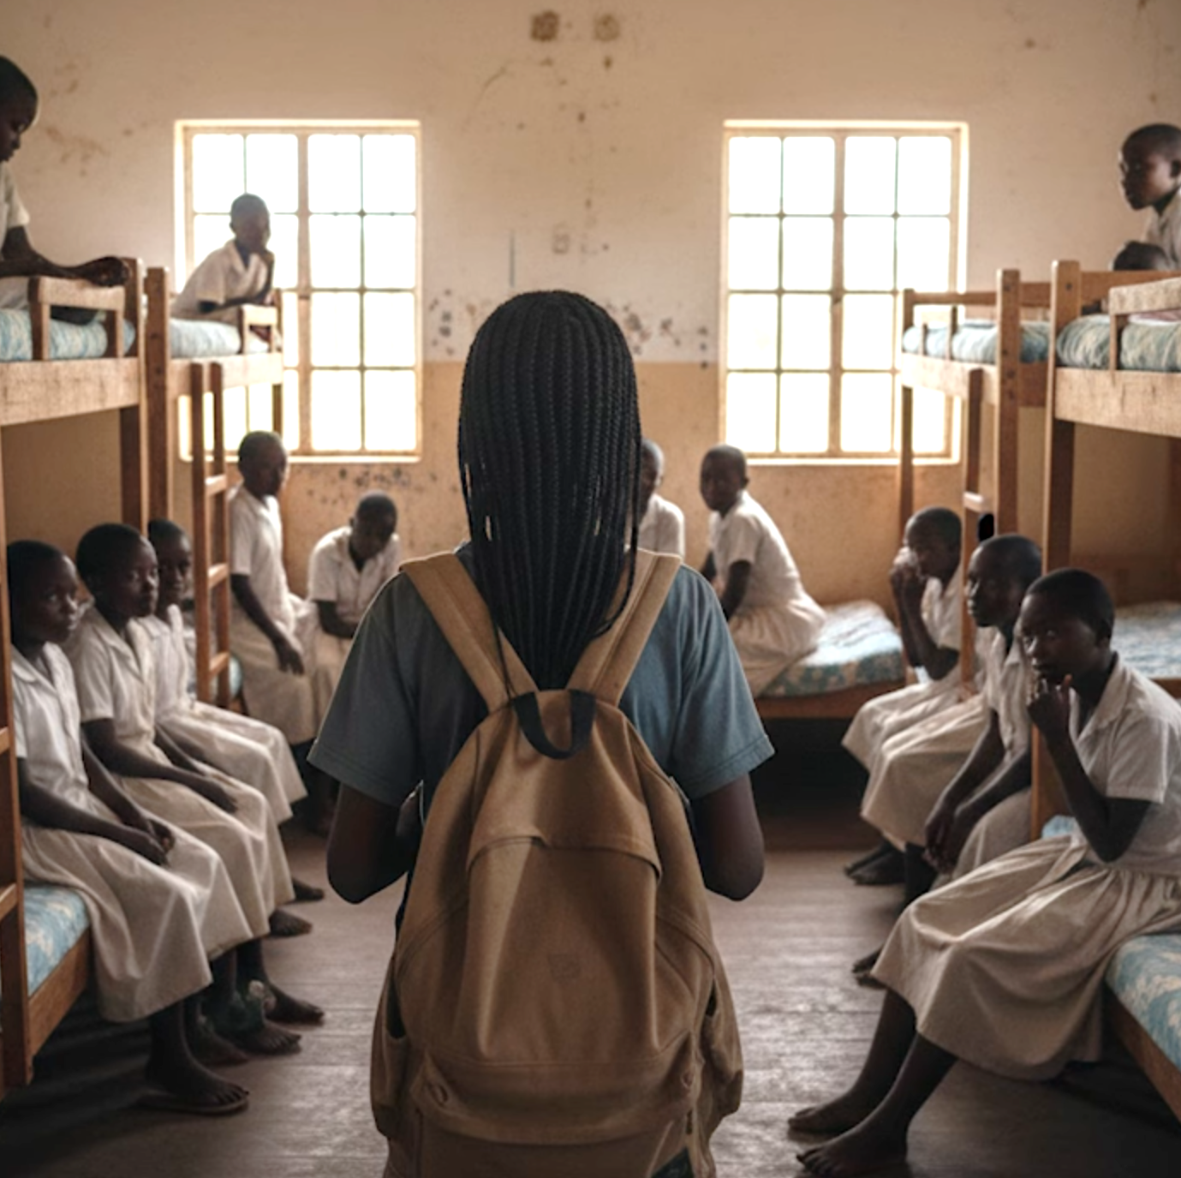
2
சிறிய தந்தைக்கு அந்த யோசனை மிகவும் பிடித்திருந்தது, ஆனால் அது ஒரு கனவுபோலவே தோன்றியது. மவாடா காதுகேளாதோர் அட்வென்டிஸ்ட் பள்ளியிலிருந்து அவர்கள் வெகு தொலைவில் வசித்தனர்; மேலும் பேருந்து கட்டணம் மற்றும் கல்விக்கட்டணத்திற்கு அவர்களிடம் பணம் இல்லை. இருப்பினும், அந்தச் சிறுமி கல்வி கற்க வேண்டும் என்று அவர் உறுதியாக விரும்பினார். எனவே, பள்ளிக்குச் செல்வதற்கான பேருந்து டிக்கெட்டுகளை வாங்குவதற்காக அவர் தனது தோட்டத்தில் விளைந்த மக்காச்சோளத்தை விற்றுப் பணம் சேர்த்தார்.
பள்ளியில், தலைமை ஆசிரியர் மேரியை அன்புடன் வரவேற்றார், மேலும் கல்விக்கட்டணம் மற்றும் பிற செலவுகளைப்பற்றி கவலைப்பட வேண்டாம் என்று அவளது சிறிய தந்தையிடம் கூறினார். மேரி தங்குவதற்கான விடுதியையும் அவர் காண்பித்தார்.
மேரி தனது சிறிய தந்தையிடம் விடைபெற்று, விரைவிலேயே புதிய வாழ்க்கையில் தன்னை ஈடுபடுத்திக்கொண்டார். தன்னைப்போல காது கேளாத நண்பர்கள் கிடைத்தபோது அவருக்கு மகிழ்ச்சியாக இருந்தது. ஒவ்வொரு நாளும் வயிற்றுக்கு சாப்பாடும் கிடைத்தது. குறிப்பாக, தேவனைப்பற்றி அறிந்துகொள்வது அவருக்குப் பிடித்திருந்தது. ஒவ்வொரு காலையிலும், வகுப்புகள் தொடங்கும்முன் ஆசிரியர் ஒரு வேதாகம வசனத்தை வாசிப்பார்.

Slide 4
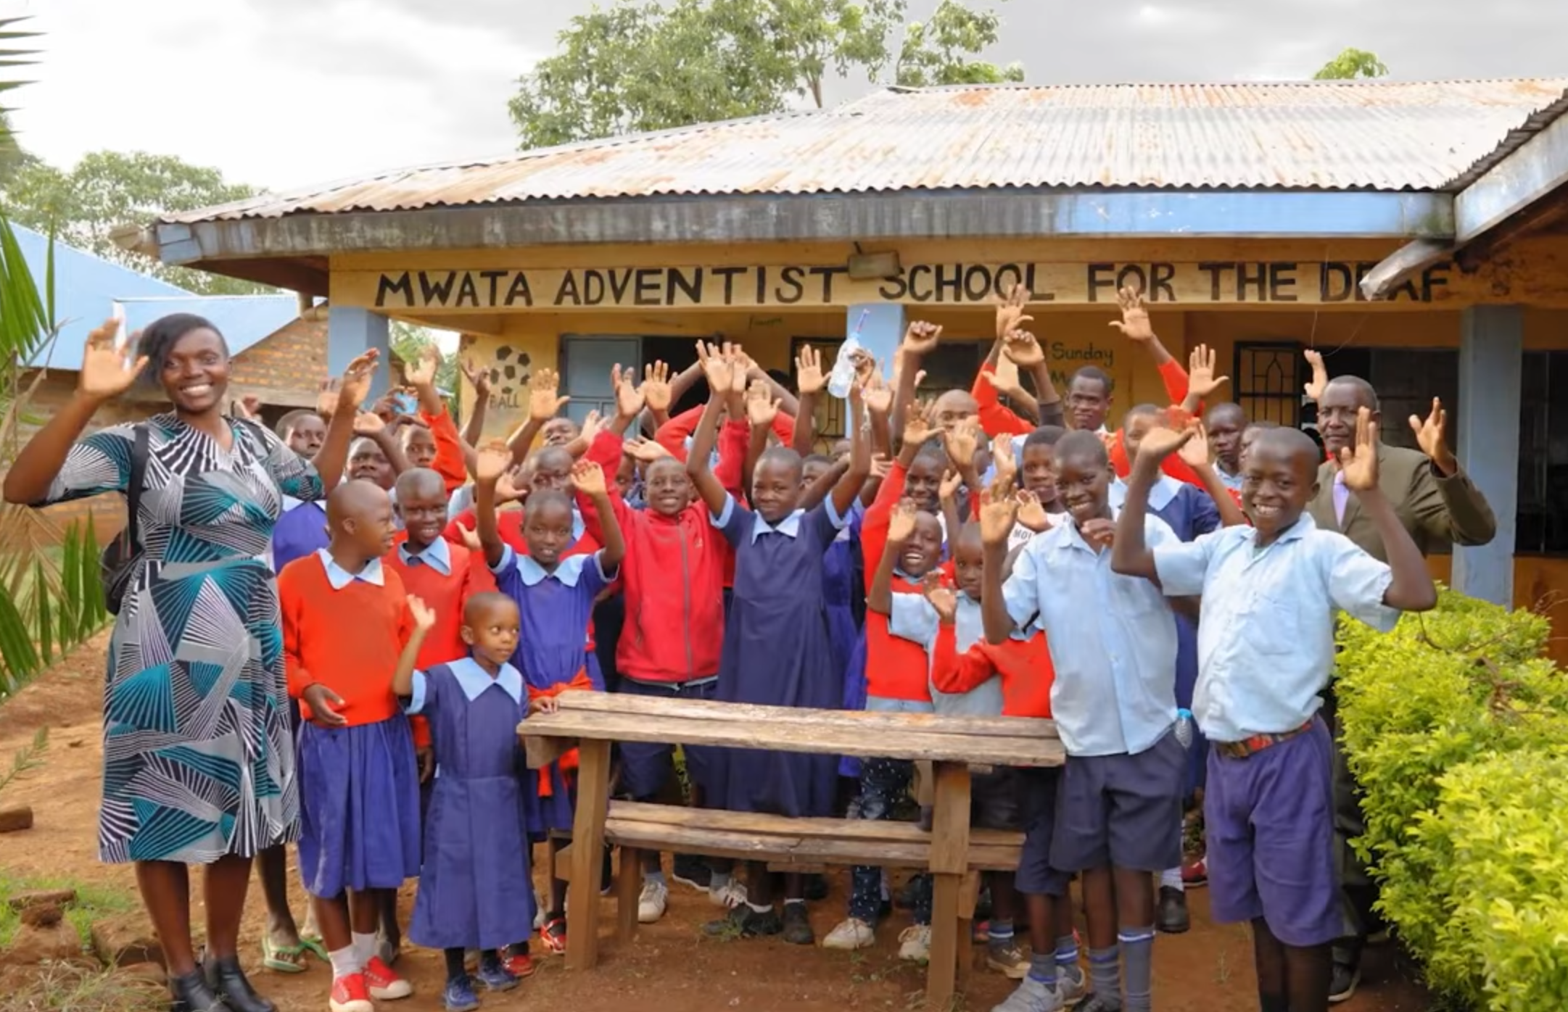
3
மேரிக்கு யோவான் 3:16 மிகவும் பிடித்திருந்தது: ‘தேவன், தம்முடைய ஒரேபேறான குமாரனை விசுவாசிக்கிறவன் எவனோ அவன் கெட்டுப் போகாமல் நித்தியஜீவனை அடையும்படிக்கு, அவரைத் தந்தருளி, இவ்வளவாய் உலகத்தில் அன்பு கூர்ந்தார்’.
அவர் வாசிக்கக் கற்றுக்கொண்டதும், தினமும் வேதாகம வசனத்தை வாசிப்பதற்கு தனக்கு வாய்ப்பை வழங்குமாறு வேண்டினார். “ஆசிரியரே, இன்று நான் இந்த வசனத்தை வாசிக்கட்டுமா?” என்று அவர் கேட்பார். அந்த வசனத்தை வாசிப்பார்.
ஒன்று, இரண்டு என மூன்று ஆண்டுகள் கடந்தன. தேவன் தனக்கு உண்மையுள்ளவராக இருப்பதைக் கண்டார். அவர் தனது இதயத்தை இயேசுவுக்கு அர்ப்பணிக்கவும், ஞானஸ்நானம் பெறவும் முடிவுசெய்தார். “நான் தேவனுக்காக வாழப்போகிறேன்” என்று அவர் பள்ளித் தலைமை ஆசிரியரிடம் கூறினார்.
இன்று, மேரிக்கு 13 வயது. அவர் இந்தப் பள்ளியில் ஆறு ஆண்டுகளாகப் படித்து வருகிறார், மேலும் அவர் தேவனுக்காகவே வாழ்ந்து வருகிறார். ஒரு நாள் திரும்ப வந்து, தம்மை நேசிக்கும் அனைவருக்கும் காதுகேட்கிற திறனை வழங்கப்போகும் இயேசுவைப்பற்றிப் பிரசங்கிப்பதை அவர் மிகவும் விரும்புகிறார்.

Slide 5
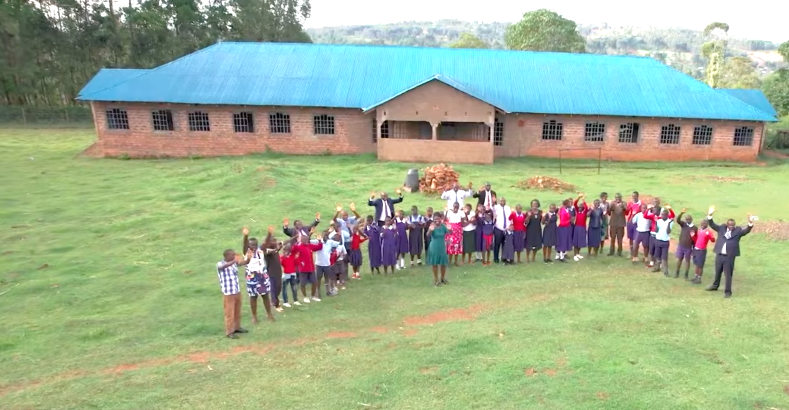
4
2023-ஆம் ஆண்டு வழங்கப் பட்ட காணிக்கையின் ஒரு பகுதி, கென்யாவில் உள்ள மவாடா காதுகேளாதோர் பள்ளியை விரிவுபடுத்துவதற்கு உதவியது. இதன் மூலம் சிறுவர் மற்றும் சிறுமிகளுக்கான புதிய விடுதி, நவீன சமையலறை, உணவுக்கூடத்துடன் கூடிய பல்நோக்கு அரங்கு ஆகியவைக் கட்டப்பட்டன.
இதற்கு முன்பு, பிள்ளைகள் திறந்தவெளியில் அமர்ந்து உணவு உண்டு வந்தனர்; இரும்புத் தகடுகளால் தற்காலிகமாக அமைக்கப்பட்ட சமையலறையில், விறகு அடுப்பில் சமைக்கப்பட்டு வந்தது. இந்தப் பள்ளிக் குழந்தைகளுக்கு இயேசுவின் அன்பைப் பகிர்ந்துகொள்ள உதவிய உங்கள் தாராளகுணத்திற்கு நன்றி.
இந்தக் காலாண்டின் மிஷன் திட்டங்களில் மற்றொன்று கென்யாவில் உள்ள மெரிஷோ அட்வென்டிஸ்ட் கம்யூனிடி மழலையர் பள்ளிக்கு உதவுவது ஆகும். அங்கும் பிள்ளைகளுக்கு தேவனைப்பற்றிப் பயிற்சி அளிக்கப்படுகிறது.

